Slide 1
课程总结
集合论与图论

Slide 2
内容提要
集合论部分的知识结构
图论部分的知识结构

Slide 3
集合论的主要内容
研究对象：集合、关系、函数、自然数、基数
研究思想：
以逻辑为基础、以集合为工具、表示和构造各种数学对象
研究内容：
  集合的基本概念：集合之间的关系、运算、恒等式
  二元关系：表示、性质、函数、等价关系、序关系
  自然数：皮亚诺系统、自然数的运算、性质
  基数：有穷集与无穷集、基数的比较
  序数：良序、超限归纳法

Slide 4
集合论的主要模块
集合
基本概念
运算、性质
二元关系
表示、性质
等价关系
序关系
函数
自然数
皮亚诺系统
基数
序数
集
合
论
基 数
序 数
自 然 数
函数
等价关系
序关系
二 元 关 系
集 合
基 本 逻 辑

Slide 5
集合
首先介绍了命题逻辑和一阶谓词逻辑的预备知识，为定义和证明集合之间的各种关系、运算、及其性质做好了准备；随后介绍了列举法、描述法等集合表示方法，定义了集合之间的包含、相等、真包含关系，以及空集、全集、幂集、集合的元素个数、集族、多重集等概念；接着定义了并集、交集、相对补集、对称差、绝对补集、广义并集、广义交集等集合运算以及集合运算的优先级，介绍了文氏图和容斥原理；最后介绍了包括幂等律、交换律、结合律、分配律、吸收律、德*摩根律、零律、同一律、排中律、矛盾律、余补律、双重否定律、补交转换律在内的基本的集合恒等式，以及从定义出发和利用已知结论的两类半形式化证明方法。

Slide 6
二元关系
首先定义了有序对、有序3元组、有序n元组、卡氏积的概念；接着定义了二元关系、A到B的二元关系、A上的二元关系，介绍了空关系、恒等关系、全域关系、关系定义域、关系值域、关系域、关系逆、关系合成、关系限制、关系象、单根关系、单值关系等概念；随后介绍了关系矩阵、关系图等关系表示法，以及自反性、反自反性、对称性、反对称性、传递性等关系性质；又定义了关系的n次幂、关系的自反闭包、对称闭包、传递闭包等关系运算；最后分别介绍了等价关系和序关系，包括等价关系、等价类、商集、同余关系、划分、划分的块、划分的加细、Stirling子集数、偏序关系、偏序集、可比、覆盖、哈斯图、全序关系、全序集、拟序关系、拟序集、三歧性、拟全序关系、拟全序序集、良序、良序集、最大元、最小元、极大元、极小元、上界、下界、上确界、下确界、链、反链等概念。

Slide 7
函数
先定义了函数、偏函数、全函数、真偏函数等概念，再介绍了单射、满射、双射等函数性质，以及象、原象的概念和常数函数、恒等函数、特征函数、单调函数、自然映射等特殊函数，最后介绍了函数合成、反函数、单边逆等概念。

Slide 8
自然数
先介绍了集合A在函数F下封闭的概念和皮亚诺系统的五条公设，接着介绍了从空集出发利用后继运算构造归纳集、自然数、自然数集的方法以及数学归纳法原理；最后介绍了传递集的概念，加m函数、二元加法、乘m函数、二元加法的递归定义，以及自然数集上的序。

Slide 9
基数
先定义了集合的等势、有穷集、无穷集等概念和对角化证明方法；然后介绍了集合的基数，以及优势、劣势、绝对优势、绝对劣势等基数的比较，最后介绍了可数集、有穷可数集、无穷可数集，以及基数运算。

Slide 10
图论的主要内容
研究对象：由顶点和边构成的图
研究思想：
以集合论为基础、以图为工具、为各种二元关系建立模型
研究内容：
  图的基本概念：连通性、矩阵表示、带权图
  欧拉图、哈密顿图：边和顶点的遍历
  树：表示层级组织关系
  平面图：判定、表示、性质
  图的着色：各种调度问题的模型
  独立集、支配集、覆盖集、匹配：各种应用问题

Slide 11
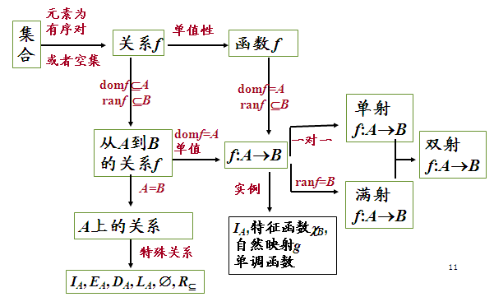
内容之间的关联

Slide 12
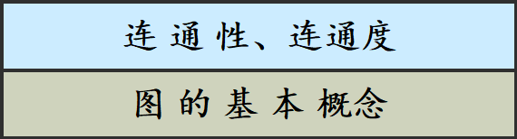
图论的主要模块
图
论
带权图
图
基本概念
连通性
欧拉图、哈密顿图
树
图的矩阵表示
平面图
着色
独立支配覆盖匹配
带权图
着色
独立、支配、覆盖、匹配
平 面 图
树
图的矩阵表示
欧拉图
哈密顿图

Slide 13
图的基本概念
图的基本概念：
  顶点集，边集，相邻，度数， 同构
  有向图与无向图
特殊图：空图，零图，简单图，竞赛图，完全图
通路与回路：极大路径法
图的连通性
  有向图的连通性，无向图的连通性
  连通分支，割集

Slide 14
知识模块结构
无向图的
连通性
无向图的
连通度
有向图的
连通性
子问题
子问题
无向图
有向图
分类
图：顶点集和边集
回路
通路
特例
包含

Slide 15
平面图和图的着色
平面图的基本概念
欧拉公式和库拉图斯基定理
对偶图，外平面图，平面哈密顿图
图着色
  点着色，色多项式
  面着色，六色（五色）定理
  边着色， Vizing 定理

Slide 16
知识模块结构
基本概念
欧拉公式
平面图
判断
库拉图斯基定理
对偶图、 外平面图
点着色
色多项式
图着色
六色（五色）定理
面着色
边着色
Vizing定理

Slide 17
支配集、覆盖集、独立集、匹配，带权图及应用
支配集、覆盖集、独立集、团
边覆盖集、匹配
  Berge定理: 有最大匹配 ⇔ 无可增广路径
  Tutte定理: 有完美匹配 ⇔ ∀V’, p奇(G-V’)≤|V’|
完备匹配
  充要条件: Hall-条件 (相异性条件)
  充分条件: t-条件
  带权图及其应用
  中国邮递员问题（易解）
  货郎担问题（难解）

Slide 18
知识模块结构
支配集
点覆盖
独立集
点集
边覆盖
无向简单图
边集
代数系统的构成
匹配
完备匹配
权化
带权图
中国邮递员问题
应用
货郎担问题

Slide 19
谢谢!

